Slide 1
PLAN
Définition de la Sécurité
Sécurité physique
Produits de sécurité
Services de sécurité

Slide 2
Sécurité
Physiquement, la sécurité est l'état d'une situation présentant le minimum de risque.
Psychiquement, la sécurité est l'état d'esprit d'une personne qui se sent tranquille et confiante. Pour l'individu ou un groupe, c'est le sentiment (bien ou mal fondé) d'être à l'abri de tout danger et risque.

Slide 3
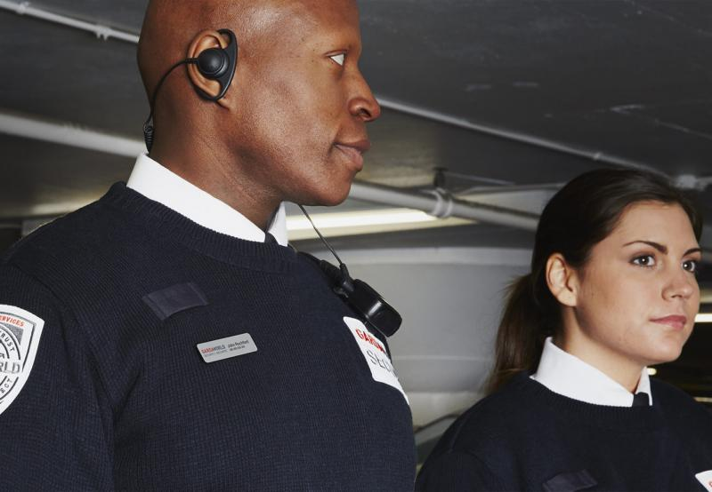
Sécurité physique
La sécurité physique concerne les actions visant à protéger les biens, les personnes et les actifs contre les dommages.

Slide 4
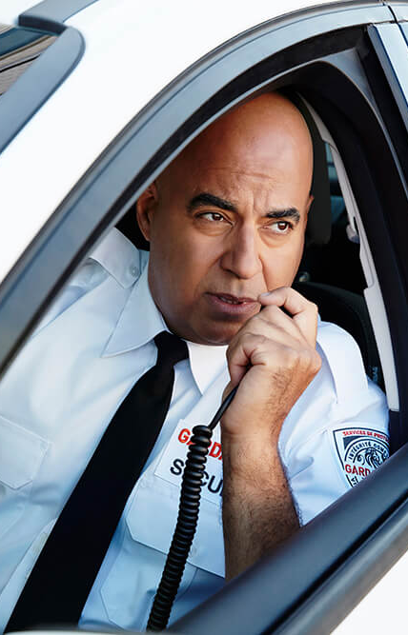
Patrouille mobile
Les unités de patrouille mobiles sont un élément important d'un système de sécurité efficace. Non seulement leur présence a un effet dissuasif, mais les temps de réponse rapides des patrouilleurs assurent une meilleure protection de vos installations et de vos biens contre les actes criminels.

Slide 5
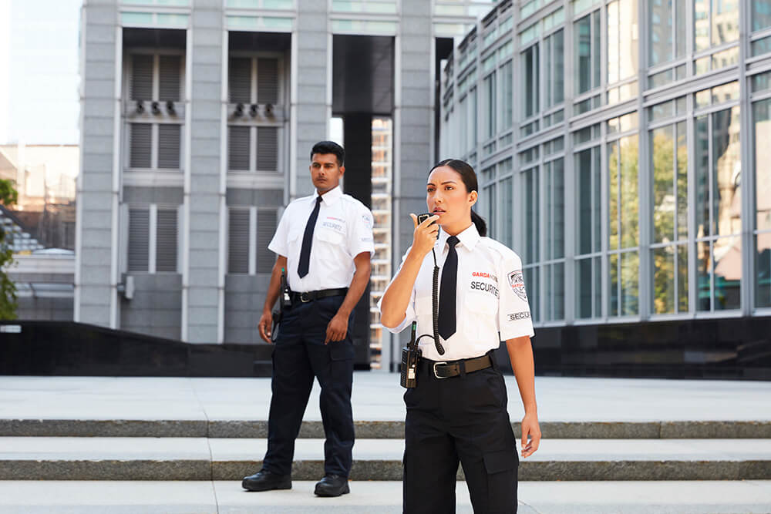
Gardes de sécurité

Slide 6
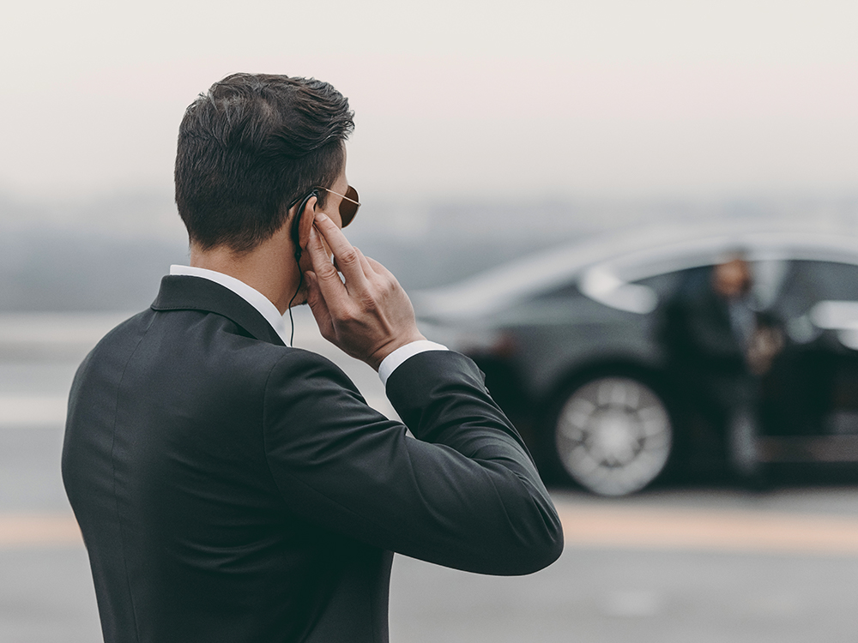
Protection exécutive
La protection personnelle est une mesure de sécurité nécessaire pour les personnes qui peuvent être exposées à un risque personnel accru en raison de leur emploi, de leur statut de célébrité, de leur richesse, de leurs associations, de leur situation géographique ou de toute autre raison qui pourrait en faire la cible d'une agression physique ou d'un enlèvement.

Slide 7
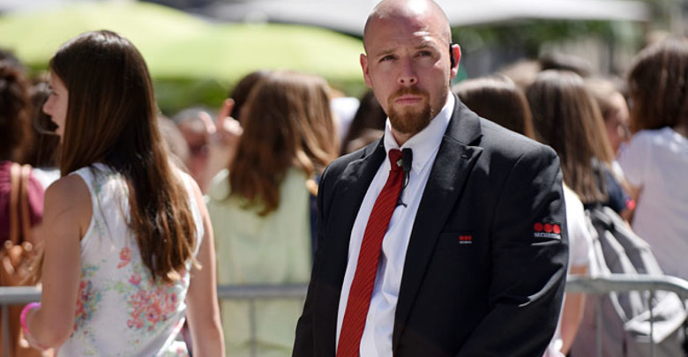
Sécurité des événements
Pour garantir un environnement sûr, les locaux de l'événement doivent être contrôlés efficacement, ce qui nécessite une compréhension approfondie de l'emplacement, l'identification des menaces et des défis potentiels et une planification minutieuse

Slide 8
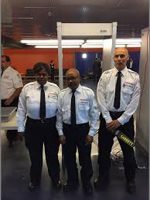
Sécurité aéroportuaire
La sureté (ou sûreté) aéroportuaire ou aérienne est la combinaison des mesures ainsi que des moyens humains et matériels visant à protéger l'aviation civile contre les actes d'intervention illicite premedité¹.

Slide 9
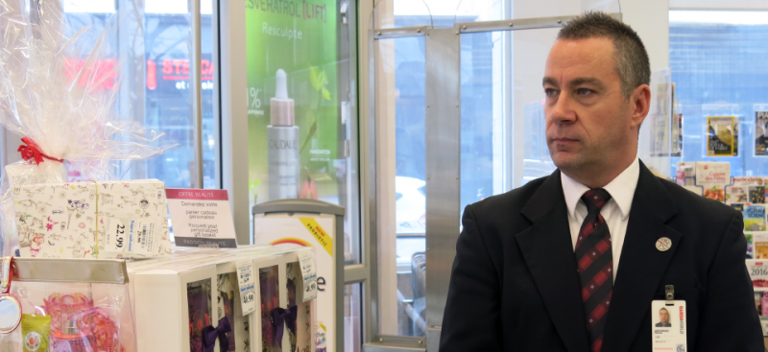
La prévention des pertes
L’agent / l'agente de prévention et de sécurité a pour mission d'assurer la protection de personnes (dans un centre commercial, par exemple), de marchandises, de locaux ou d'équipements et installations techniques.

Slide 10
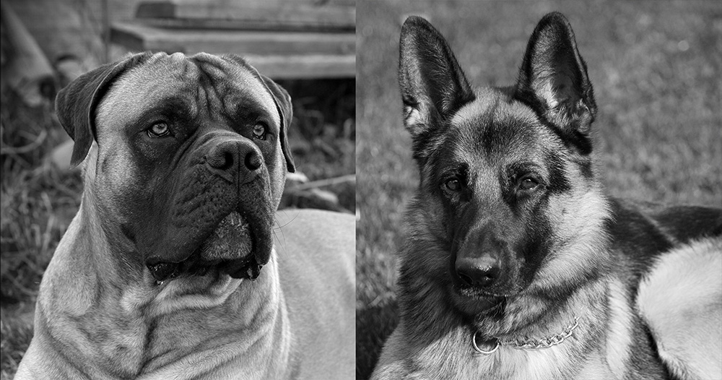
Sécurité K9
De la détection de matières explosives au contrôle des foules, les chiens de garde hautement qualifiés de nos équipes de sécurité K9 jouent un rôle important.

Slide 11
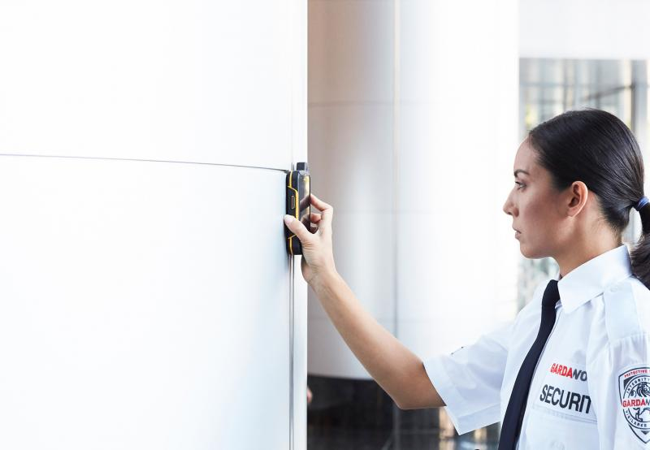
Produits de sécurité
ils proposent une large gamme de produits de sécurité pour aider à améliorer la sécurité globale. Les gammes de produits incluent le contrôle d'accès, la vidéosurveillance et la sécurité périmétrique.

Slide 12
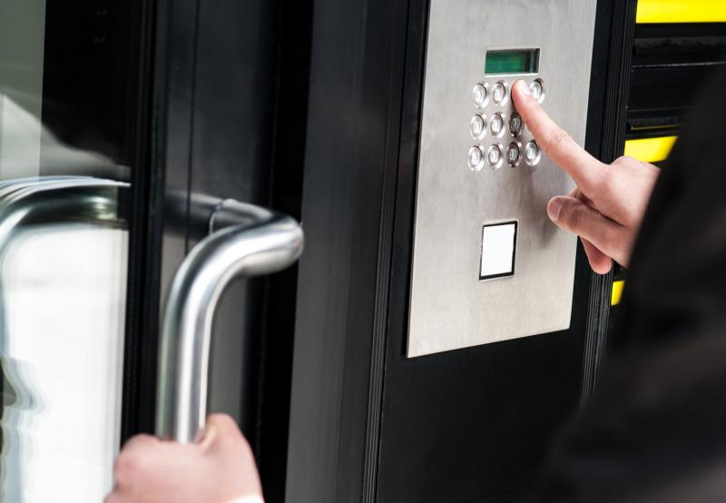
Contrôle D'accès
Le contrôle d'accès désigne les différentes solutions techniques qui permettent de sécuriser et gérer les accès physiques à un bâtiment ou un site, ou les accès logiques à un système d'information. On distingue ainsi le contrôle d'accès physique et le contrôle d'accès logique.

Slide 13
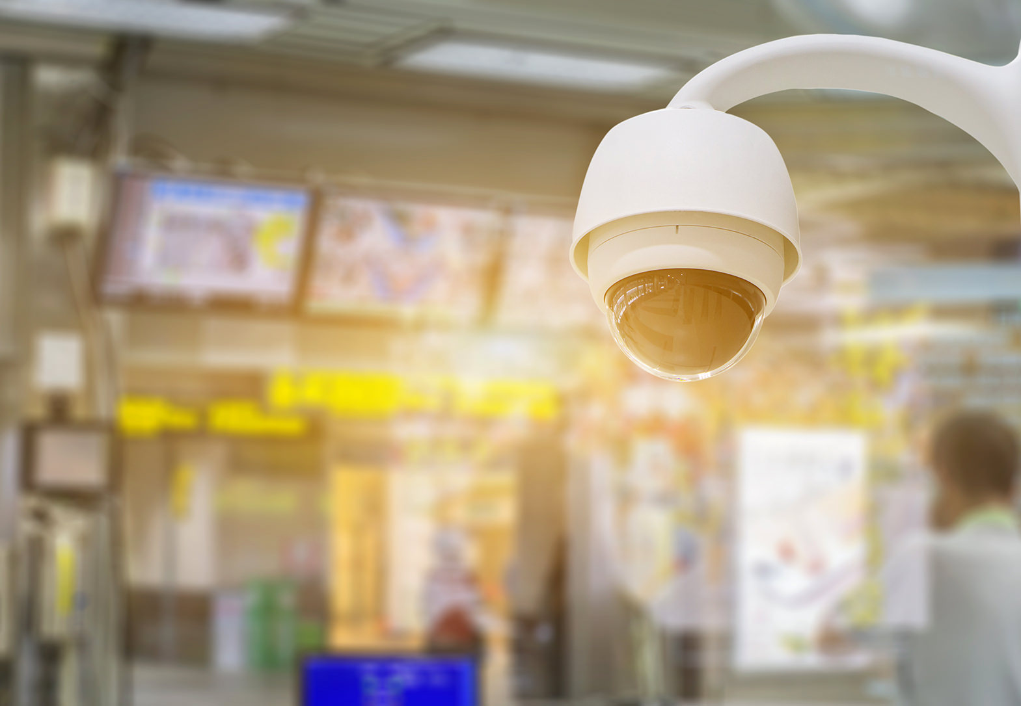
CCTV (Télévision en circuit fermé)
CCTV signifie (Télévision en circuit fermé) et correspond au système de surveillance vidéo le plus fréquemment utilisé.
Un système de CCTV se compose essentiellement d’un ensemble de caméras placées à des endroits stratégiques, qui capturent et transmettent des images à un système de gestion vidéo qui permet l’enregistrement et la visualisation de ces images.
Certaines des fonctionnalités disponibles incluent:
Caméras dôme, Bullet ou box
Technologie vidéo jour / nuit
Éclairage infrarouge
Large gamme d'enregistreurs vidéo numériques
Surveillance d'écran tactile
Connectivité mobile pour la détection à distance

Slide 14
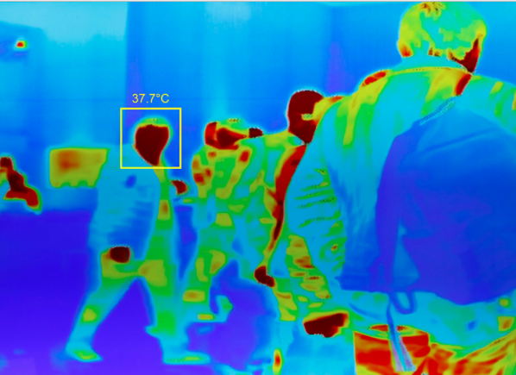
Caméras thermiques de détection de fièvre
Une caméra thermique enregistre les différents rayonnements infrarouge (ondes de chaleur) émis par les corps et qui varient en fonction de leur température. Contrairement à l'imaginaire populaire, une caméra thermique ne permet pas de voir derrière une paroi ou un obstacle. Elle reproduit la chaleur emmagasinée par un corps, ou montre le flux thermique d'une paroi en raison d’un foyer se trouvant à l’arrière.
Notes:
Selon l'Organisation mondiale de la santé, la fièvre est l'un des symptômes les plus courants du COVID-19. Cela rend l'identification rapide de la fièvre grâce aux efforts de dépistage et aux dispositifs de dépistage de la fièvre une partie efficace de vos opérations commerciales.

Slide 15
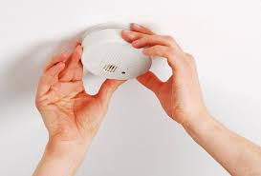
Détecteur de fumée et d'incendie
Les derniers systèmes de sécurité vous protègent non seulement contre le vol, mais aussi contre la fumée et les incendies.
Les détecteurs de fumée sont connectés au système de sécurité et, s'ils se déclenchent alors que vous êtes ou non à la maison, le système appelle automatiquement le service de pompiers si vous ne coupez pas l'alarme.

Slide 16
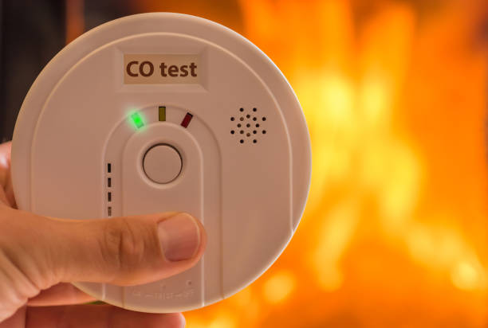
Alarmes de monoxyde de carbone et radon
Le monoxyde de carbone et le radon sont deux gaz inodores présents dans la maison qui, s'ils ne sont pas détectés à temps, peuvent s'avérer mortels.
Il vous faut à la fois un détecteur de monoxyde de carbone et un détecteur de radon pour assurer une surveillance constante de ces deux gaz mortels dans votre maison.
Si les deux détecteurs sont connectés à votre système de sécurité, il peut automatiquement appeler une ambulance si une alarme n'est pas arrêtée manuellement.

Slide 17
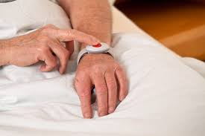
Aide d'urgence
Certains systèmes de sécurité sont munis d'un bouton de panique.
Il est plus particulièrement destiné aux personnes âgées ou à celles atteintes d'une incapacité et vivant seules.
En cas d'urgence, il suffit d’appuyer sur le bouton de panique qui appelle la police ou une ambulance.

Slide 18
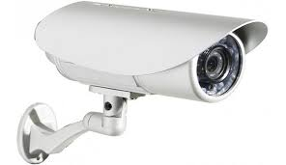
Caméras de surveillance
Autre élément important des systèmes de sécurité: les caméras de surveillance.
Vous pouvez avoir une caméra vidéo liée à la sonnette pour voir qui sonne à votre porte.
Des caméras dans ou autour de votre maison vous permettront d’observer la scène en direct ou enregistrée sur votre téléphone intelligent ou autre périphérique.
Vous pourrez aussi garder l'œil sur votre maison toute la journée, ainsi que sur vos enfants une fois rentrés de l'école.

Slide 19
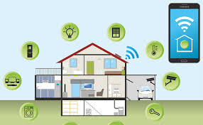
Automatisation de la maison
De nombreux systèmes de sécurité relèvent désormais de la domotique. Vous pouvez ainsi éteindre et allumer les lumières à distance, activer l'arrosage du jardin et exécuter d'autres activités à l'aide de votre téléphone intelligent ou autre périphérique mobile.
Avec le bon système de sécurité, vous disposerez de plus de moyens de protéger votre famille et votre maison.

Slide 20
Services de sécurité

Slide 21
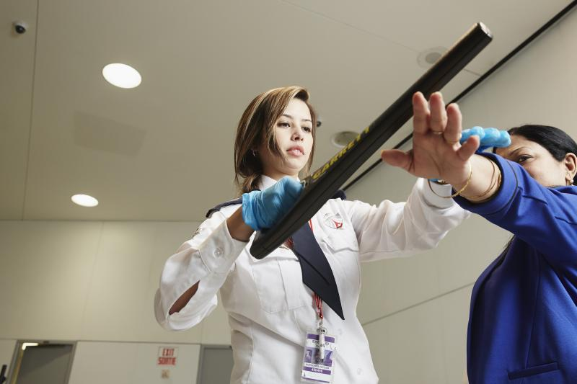
Services de sécurité aéroportuaire
Contrôle des passagers par des agents certifiés et des gestionnaires de première ligne
Contrôle des non-passagers: équipages de vol et de cabine, personnel du service client des compagnies aériennes, personnel de maintenance, bagagistes et autres membres du personnel de l'aéroport
Inspection des véhicules entrant dans les zones sécurisées de l'aéroport; les conducteurs, les passagers et leurs effets personnels sont contrôlés à l'aide d'un détecteur de métaux de passage ou d'un détecteur de métaux portable

Slide 22
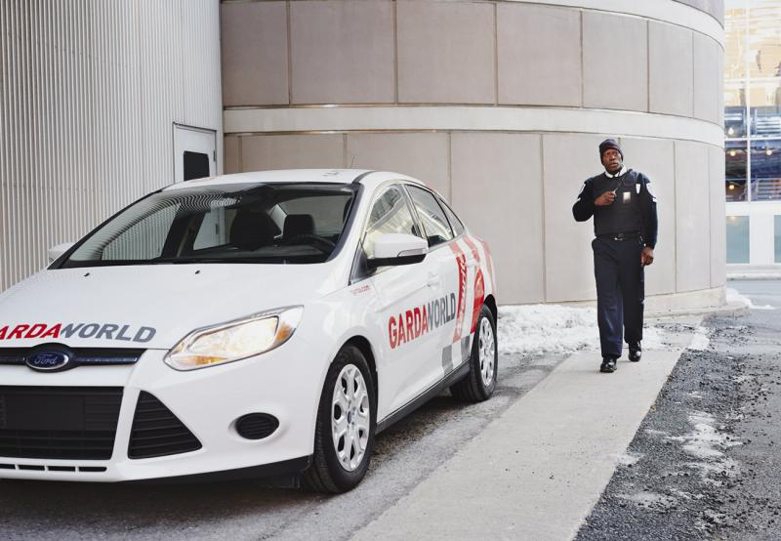
Services de sécurité de propriété commerciale
Gardiens de sécurité hautement qualifiés
Patrouilles mobiles
Unités de réponse d'alarme 24/7
Évaluations de la sécurité du site
Prévention des violations de sécurité
Protection contre le feu
Entrainnement spécifique
Technologies de sécurité haut de gamme pour rationaliser les opérations
Soutien administratif

Slide 23
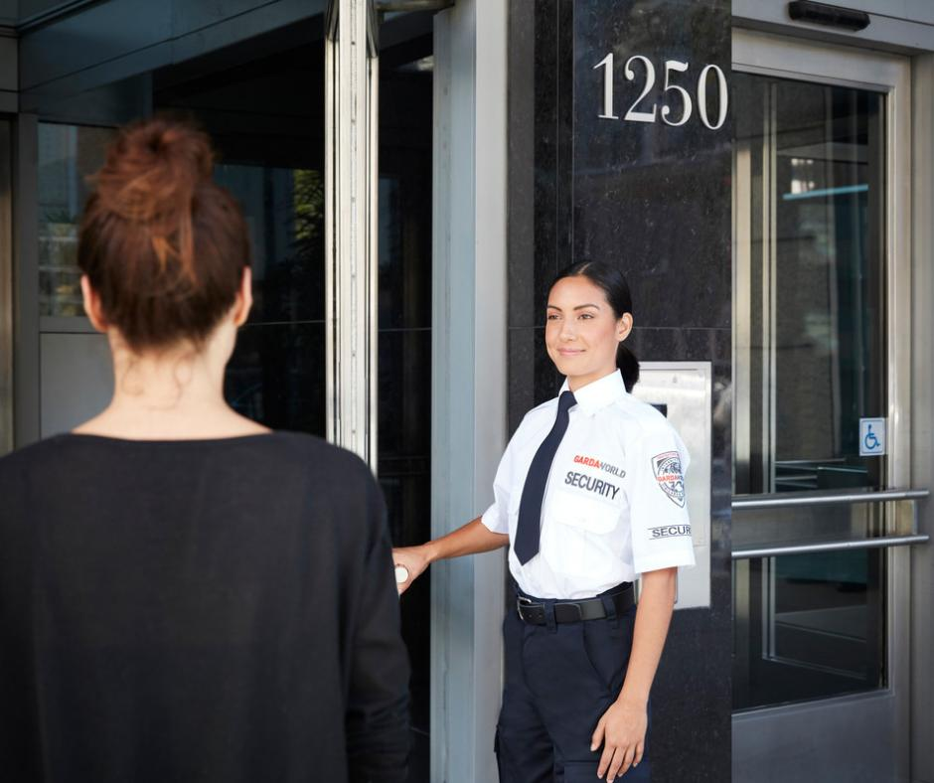
Sécurité du condo
Intervention d'urgence et premiers secours
Patrouilles de périmètre programmées
Évaluations des risques de sécurité
Sécurité incendie (prévention et protection)
Surveillance des systèmes de sécurité (CCTV, panneau d'alarme, contrôle des clés)

Slide 24
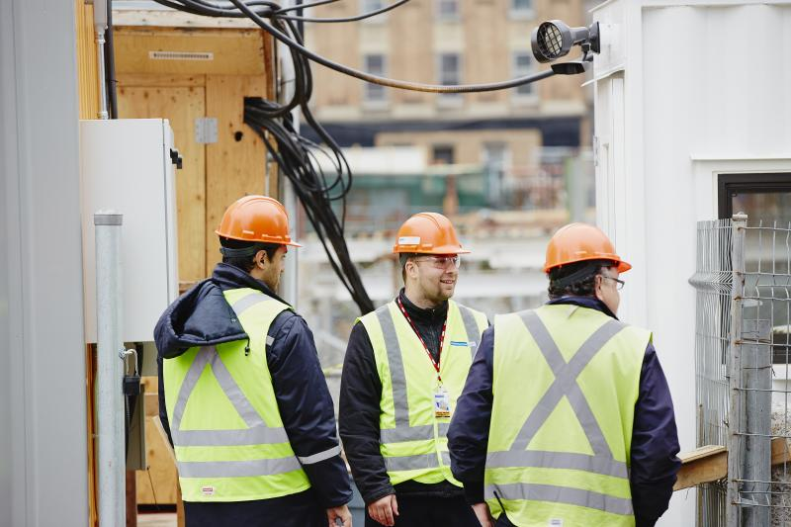
Services complets de sécurité de construction
Surveillance de chantier
Signaleurs routiers
L'évaluation des risques
La prévention des pertes
Patrouilles mobiles
Centres de contrôle avec des technologies innovantes et un support 24/7 pour rationaliser les opérations

Slide 25
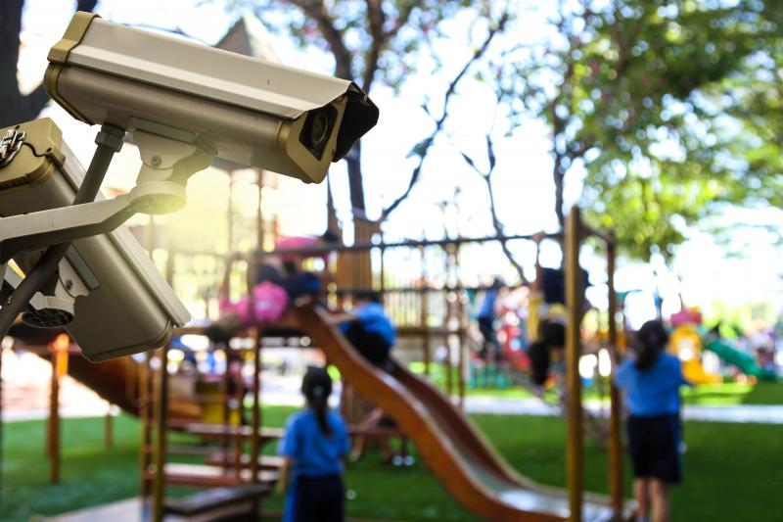
Services de sécurité du secteur de l'éducation
Gardes de sécurité
Patrouilles mobiles et unités de réponse aux alarmes
Contrôle d'accès
Sécurité des événements et gestion des foules
Formation spécialisée, y compris la sensibilisation aux menaces terroristes
Litiges et gestion de crise

Slide 26
Autrefois, les cambrioleurs entraient par effraction en passant par la porte ou une fenêtre de la maison.
Désormais, les capteurs de mouvements vous avertissent de la présence d'un intrus n’importe où dans votre propriété.
Le système de surveillance relié à un service de sécurité en est une autre caractéristique.
Le service de surveillance prend contact avec la police si votre alarme se déclenche et que vous ne leur faites pas savoir que tout va bien.

Slide 27
systèmes de sécurité pour vous protéger à domicile

